Slide 1

02.1-1
아두이노 포트
아두이노 종류

Slide 2
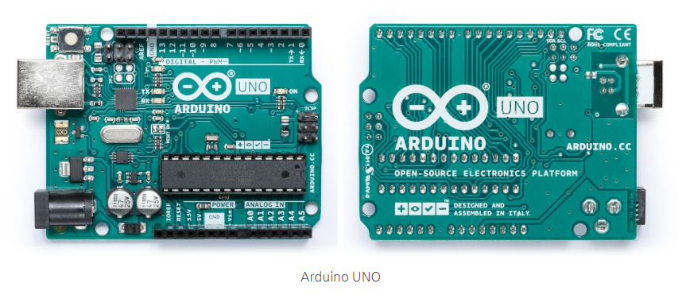
02.1-1
아두이노 포트

Slide 3
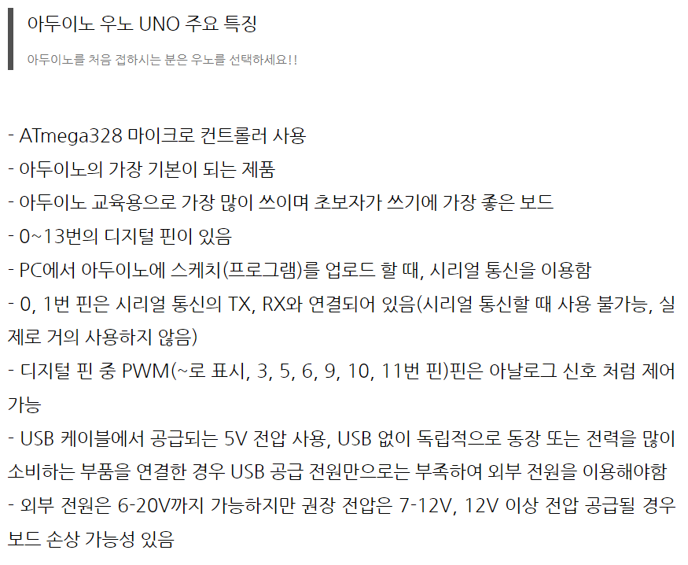
02.1-1
아두이노 포트

Slide 4
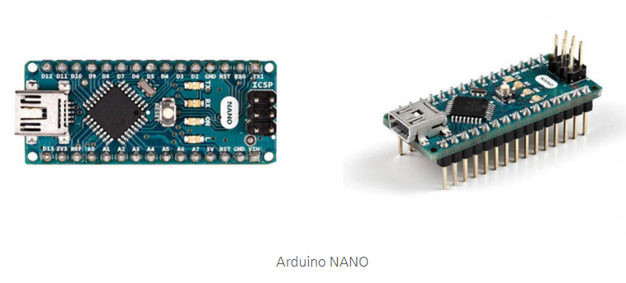
02.1-1
아두이노 포트

Slide 5
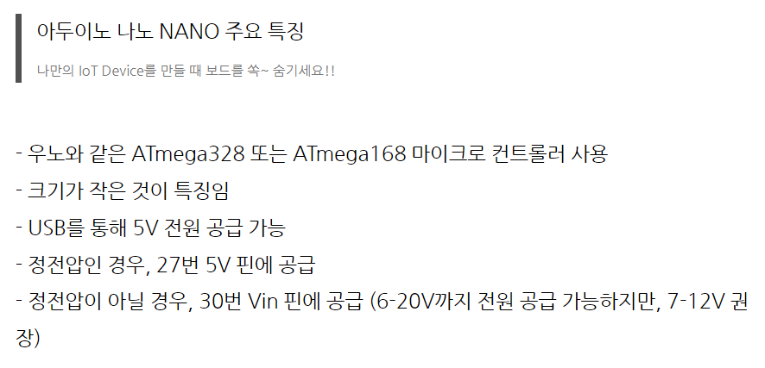
02.1-1
아두이노 포트

Slide 6
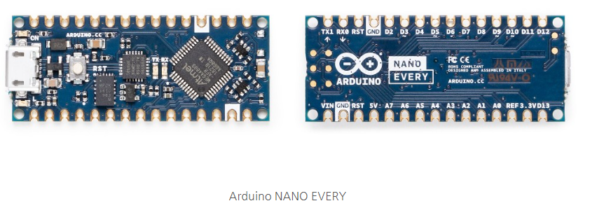
02.1-1
아두이노 포트

Slide 7
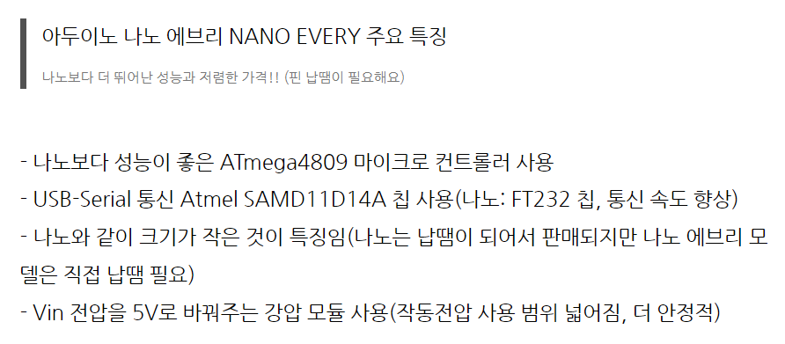
02.1-1
아두이노 포트

Slide 8
02.1-1
아두이노 포트

